Slide 1
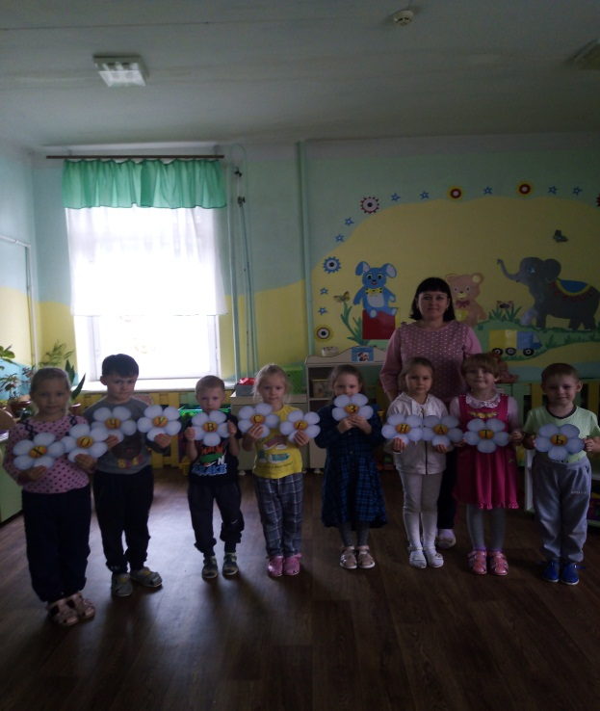
Мастер- класс «Использование наглядных пособий в подготовке дошкольников к обучению грамоте»
УПРАВЛЕНИЕ ОБРАЗОВАНИЯ ГОРОДА КУЗНЕЦКА.
Муниципальное бюджетное дошкольное образовательное учреждение
детский сад № 7 города Кузнецка
Подготовила:
воспитатель
Абушахманова И.Р

Slide 2
Звуковые рамки
Лес
Слоговые рамки
Ба-ра-бан

Slide 3
Звуковая схема слова «книга»
К
Н
И
Г
А

Slide 7
Звуковая схема слова «книга»
К
Н
И
Г
А

Slide 8
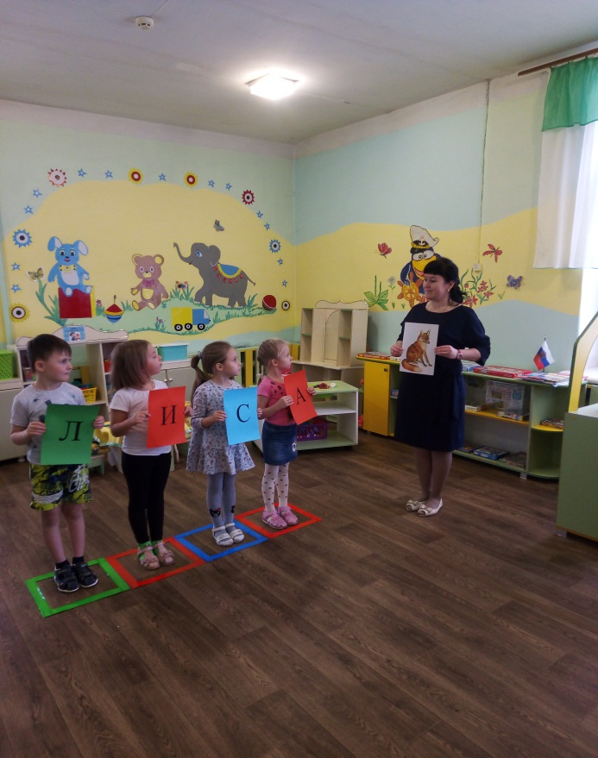
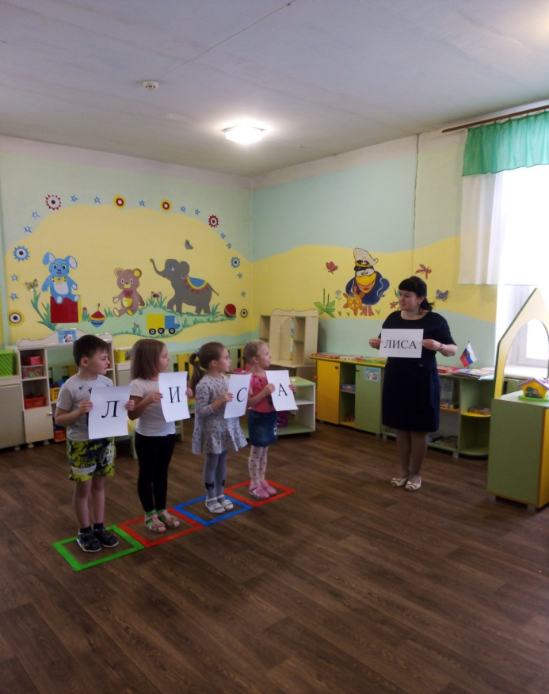
Звуковая дорожка

Slide 9
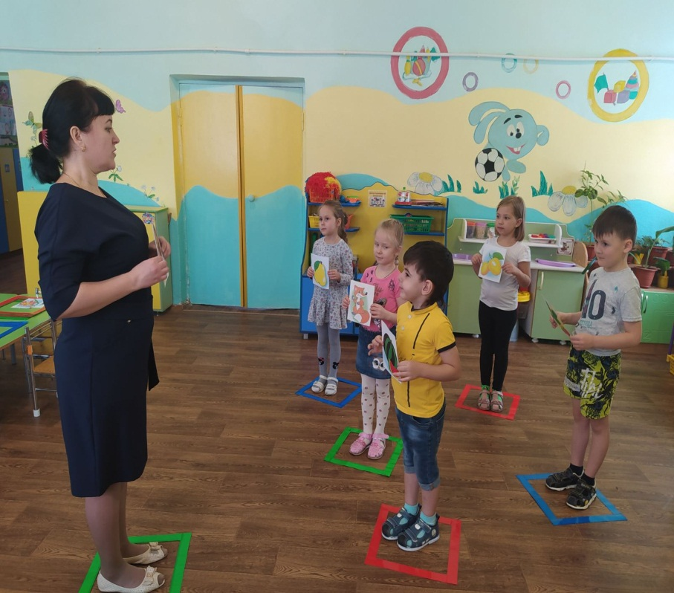
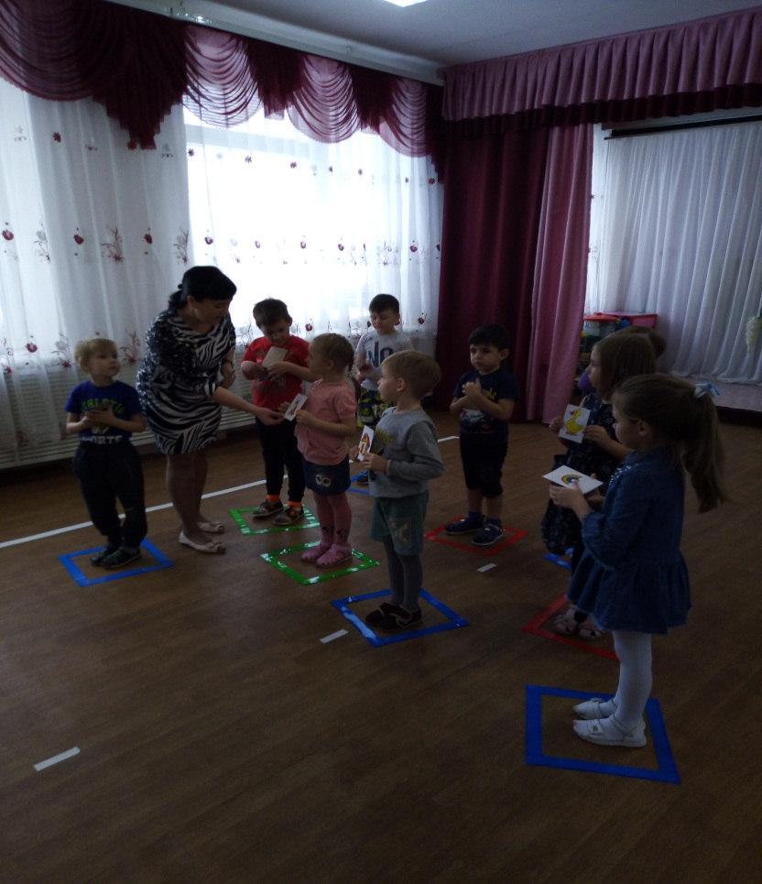
Определи первый звук в слове

Slide 10
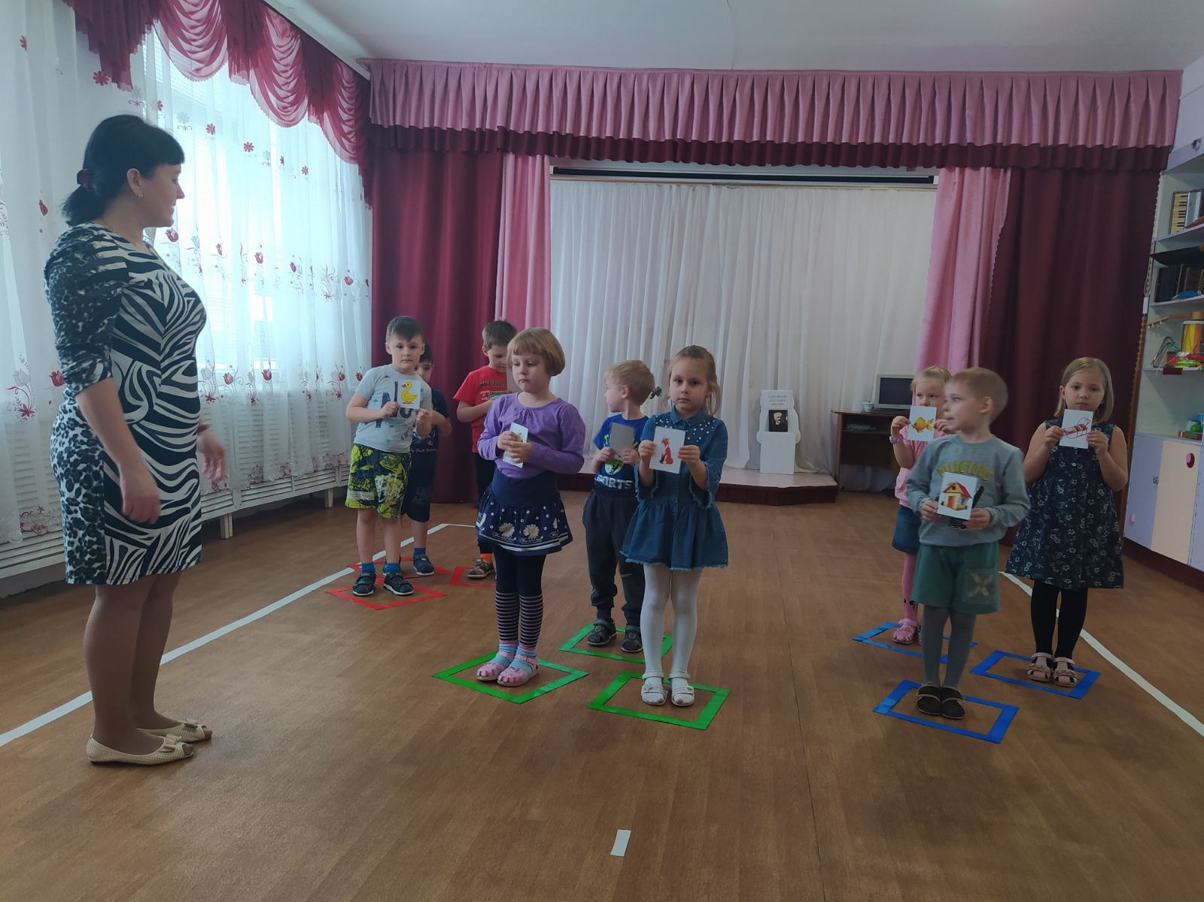
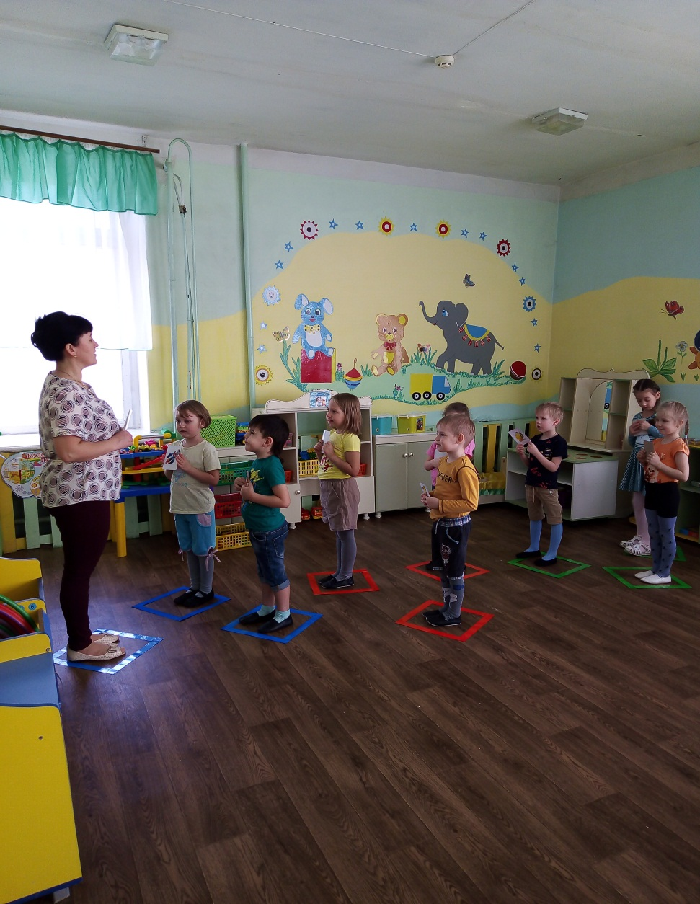
Разделение на 3 команды

Slide 11
Слоговая дорожка
НА
БАН
ЛИ
РА
МА
БА

Slide 12
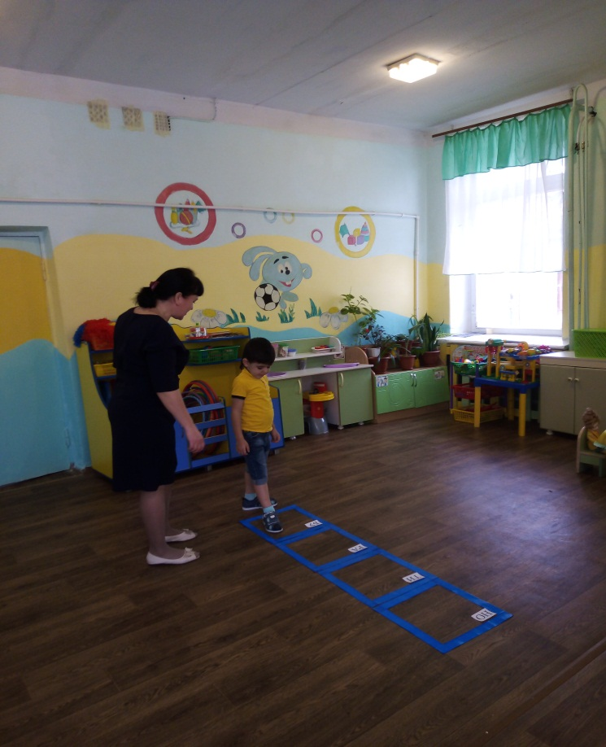
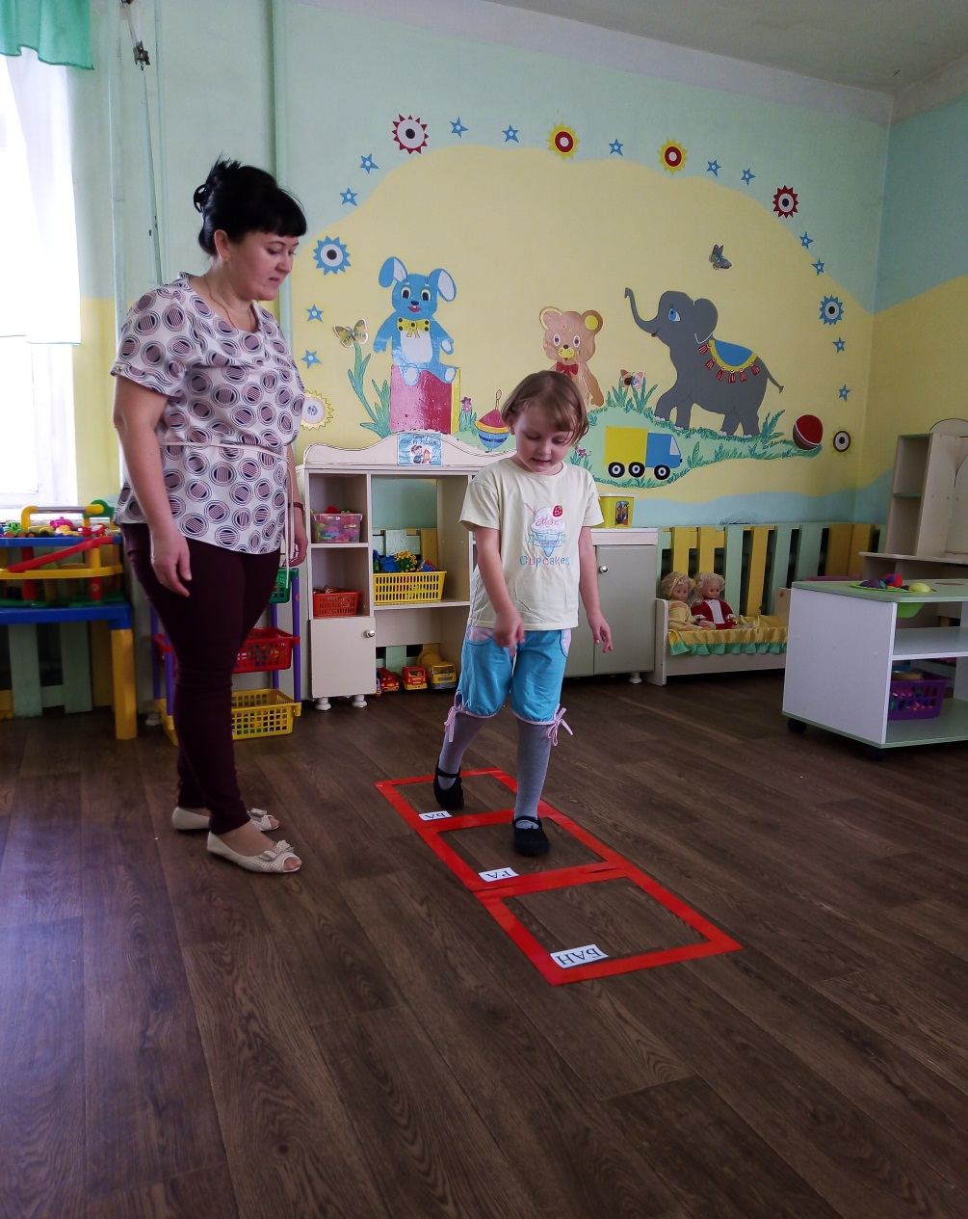
Слоговая дорожка

Slide 13
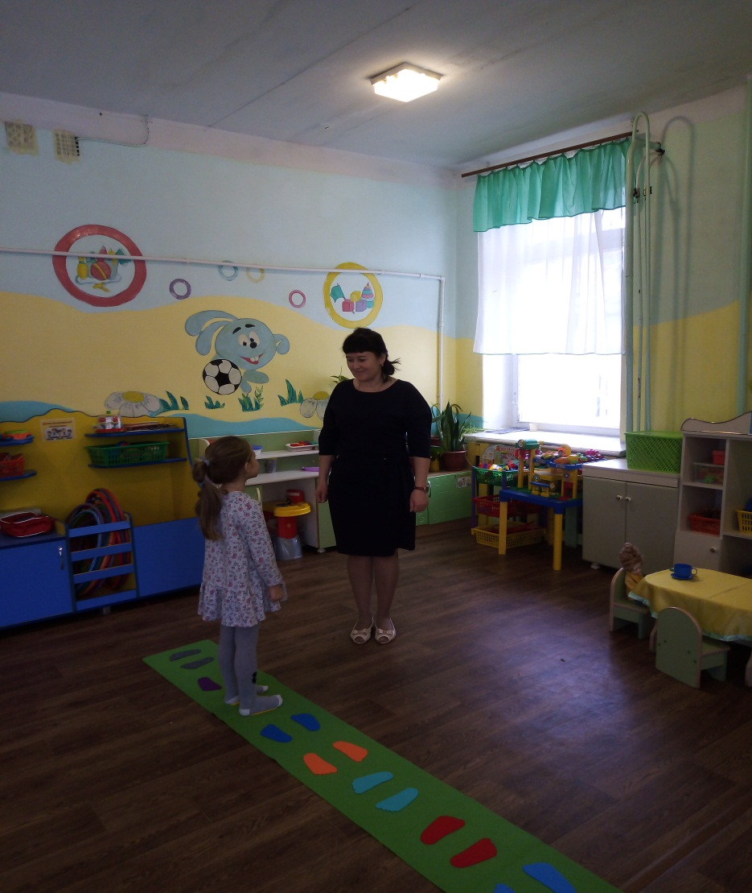
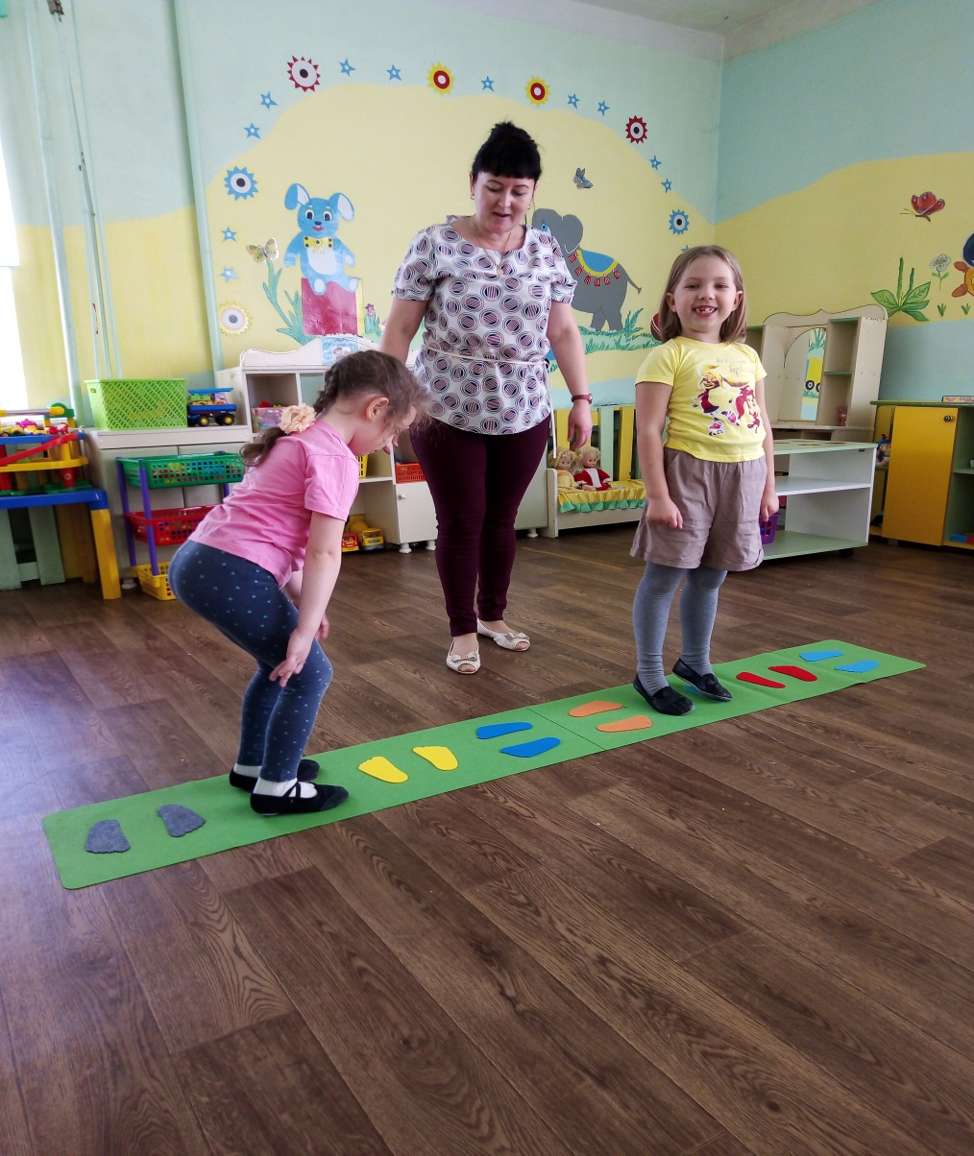
Игра «Веселые прыжки»

Slide 14
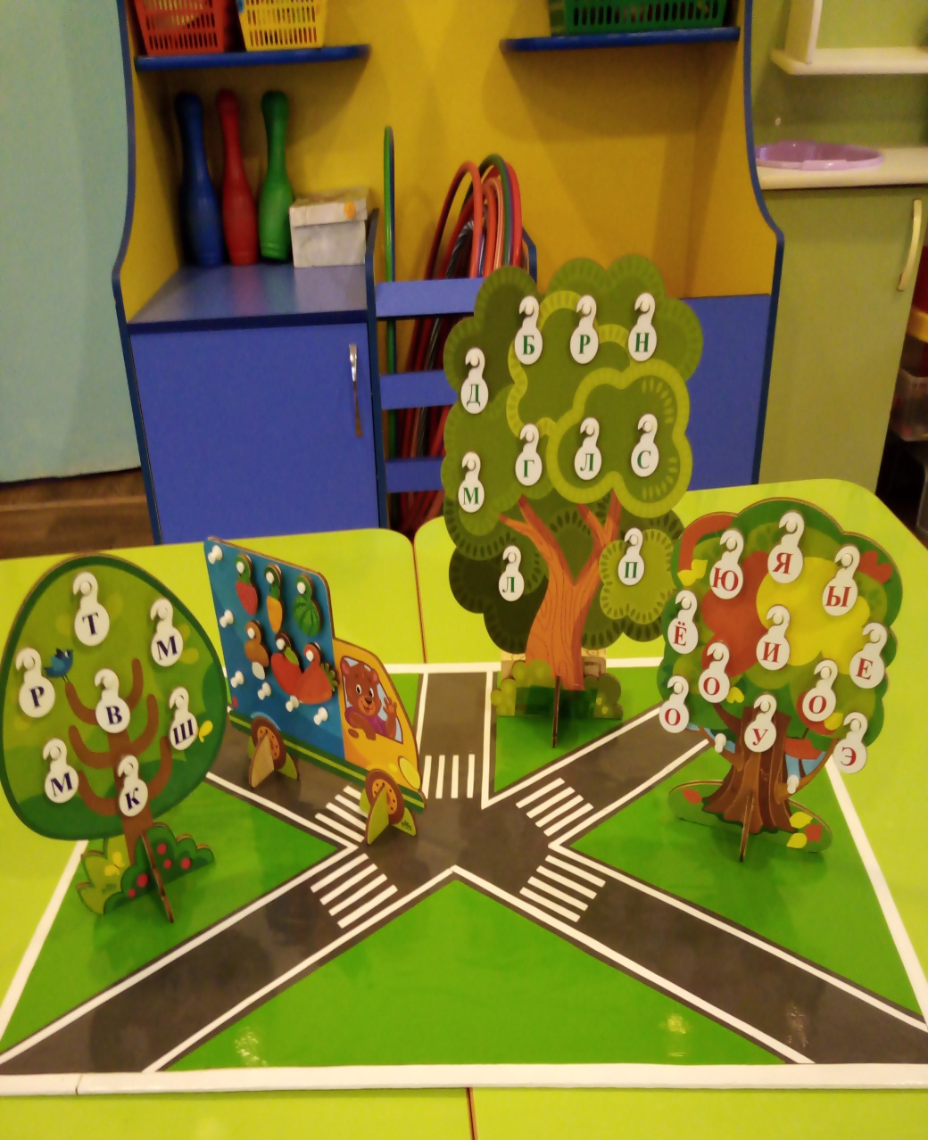
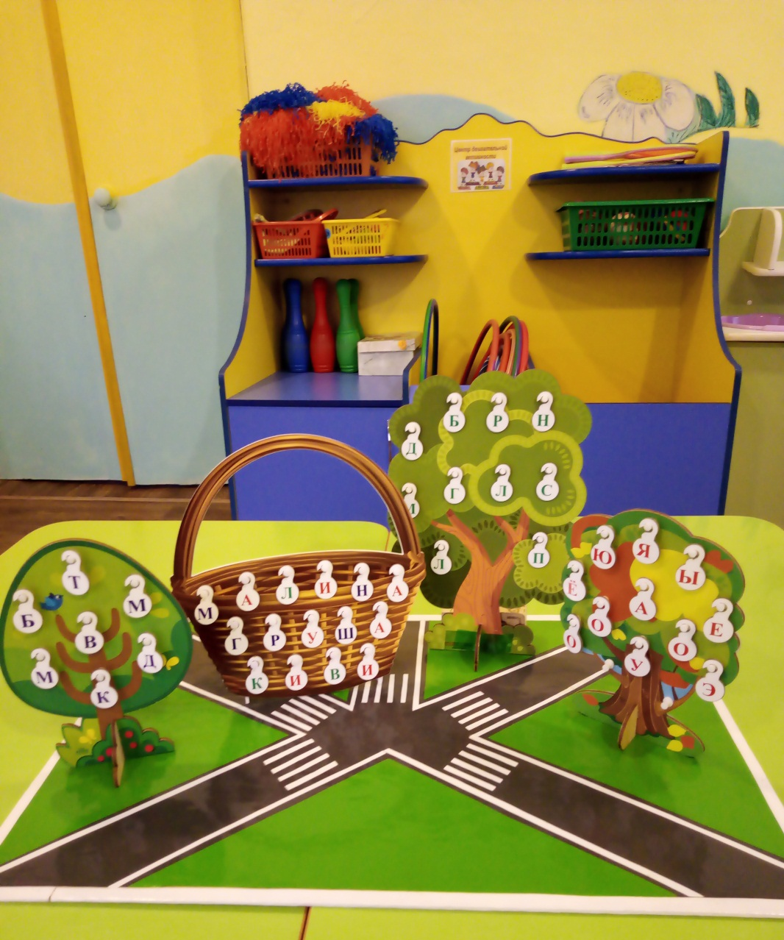
Игра «Волшебный сад»

Slide 15
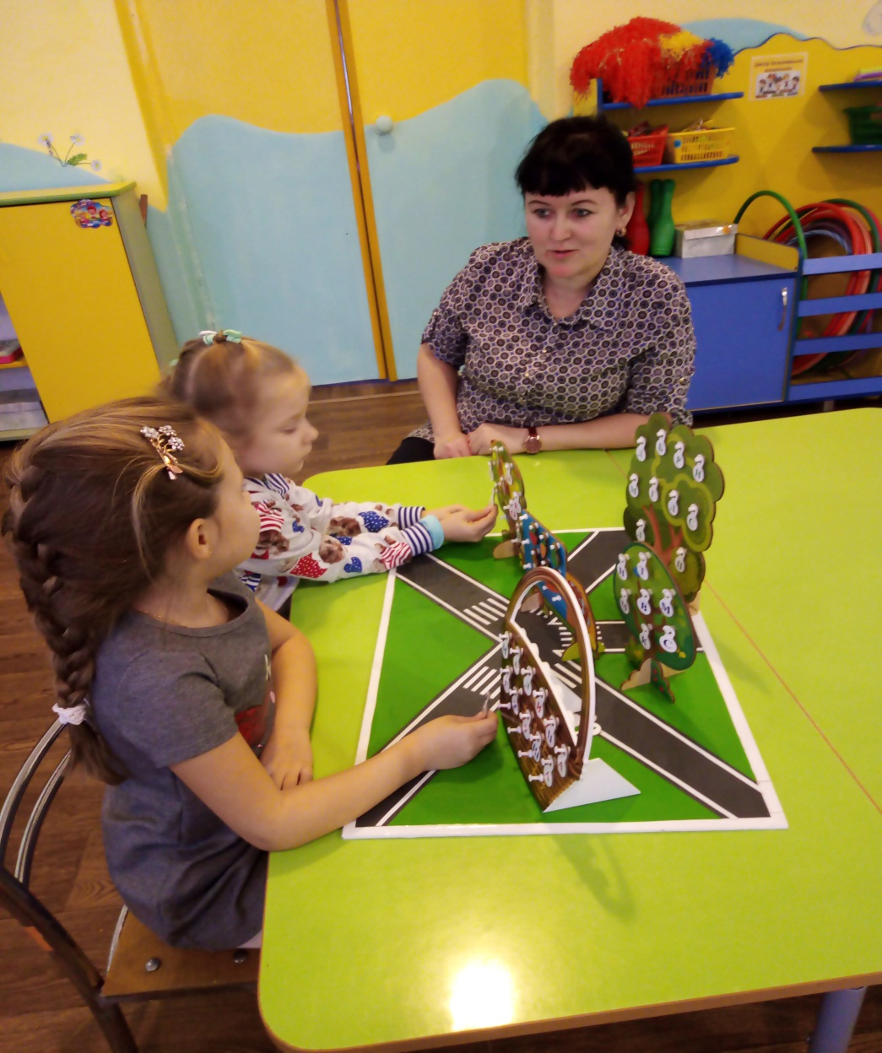
Собираем урожай

Slide 16
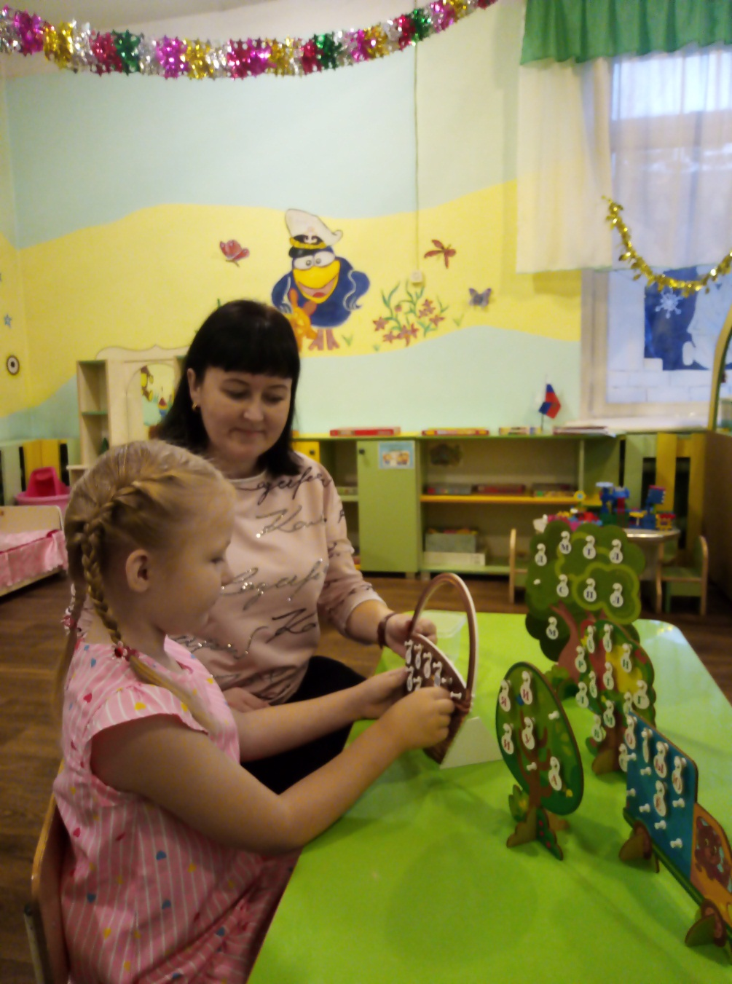
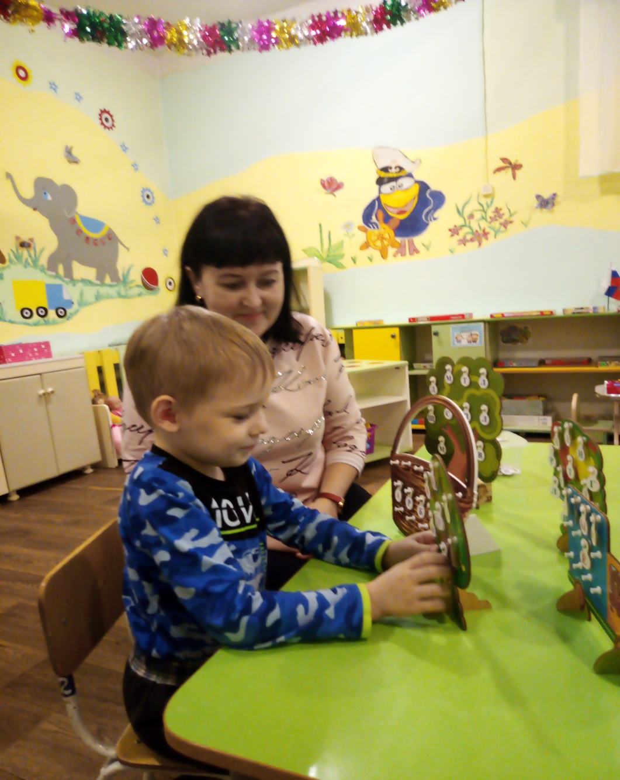

Slide 17
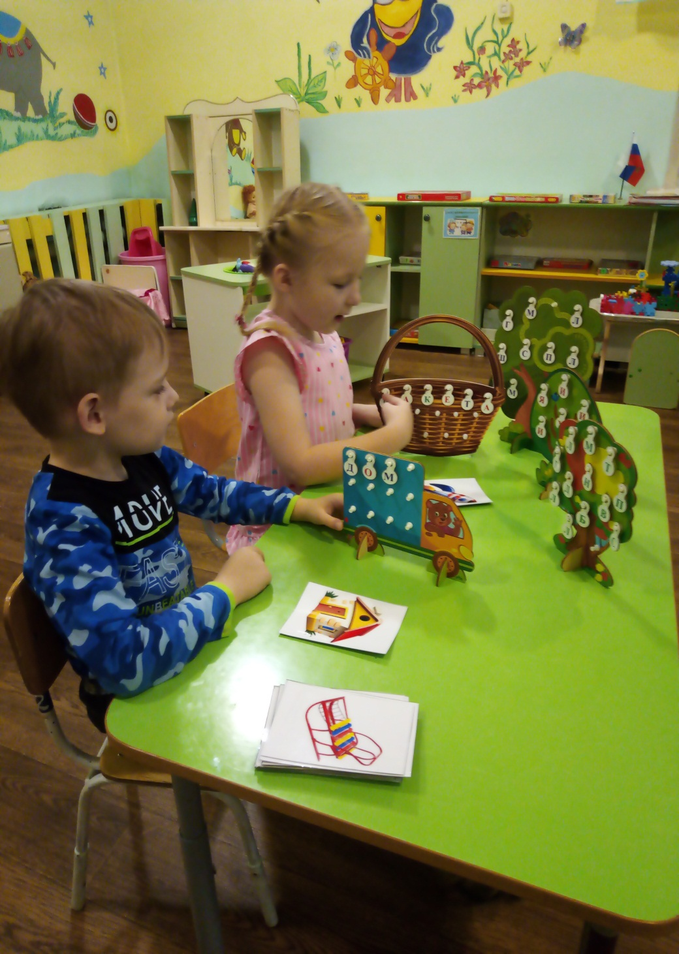
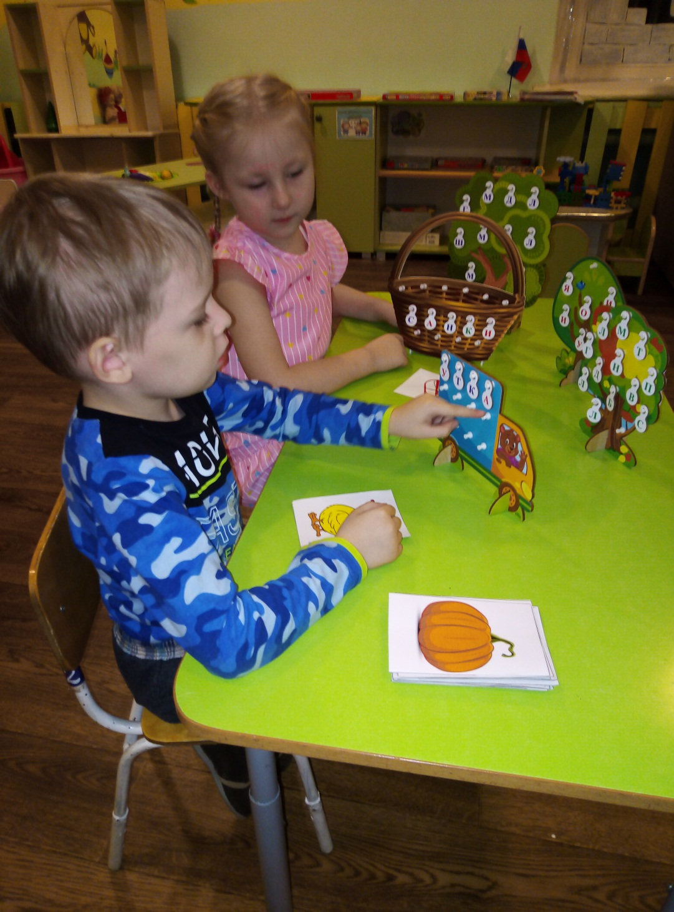

Slide 18
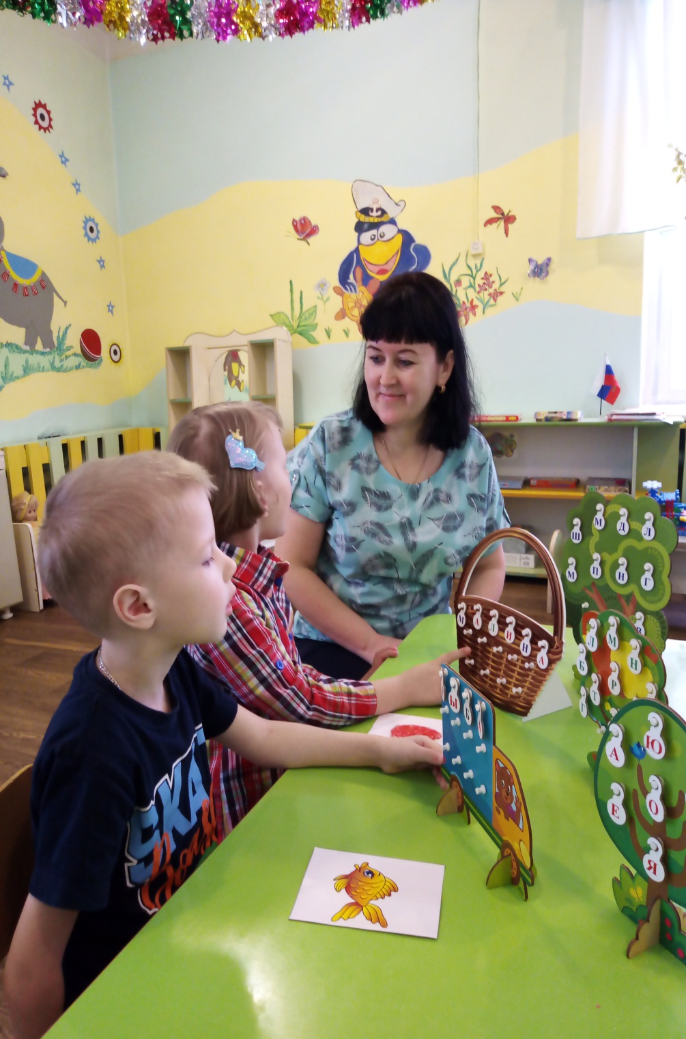
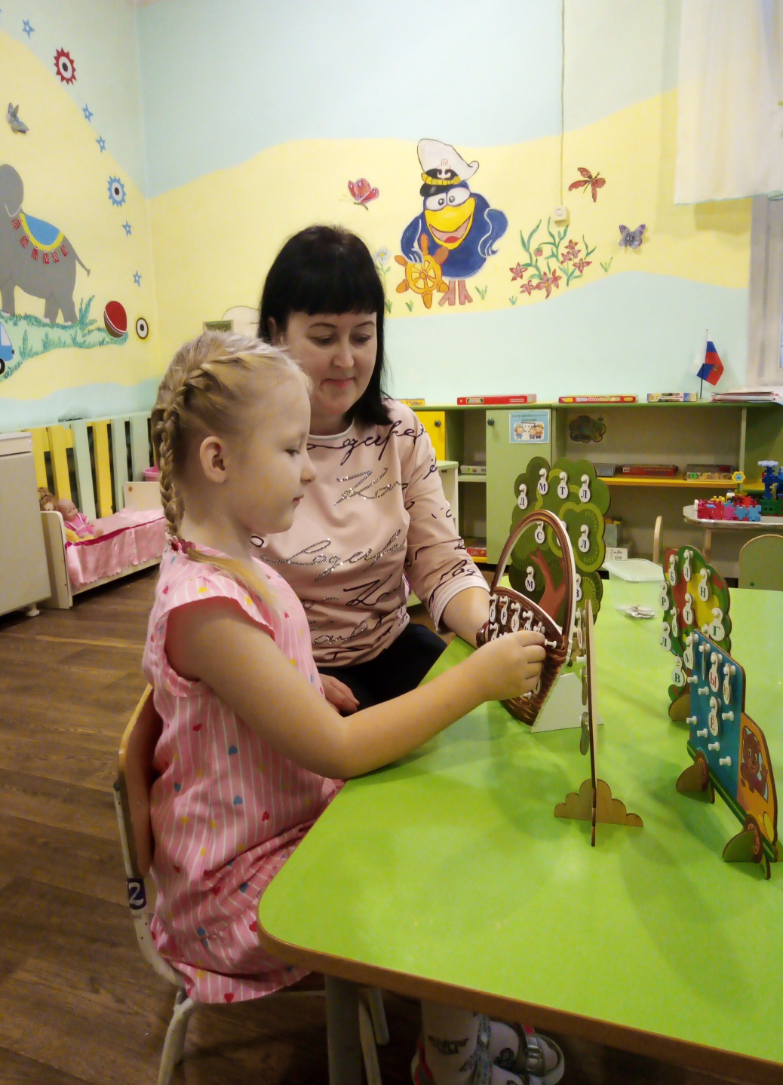

Slide 19
Мастер - класс «Использование наглядных пособий в подготовке дошкольников к обучению грамоте»
УПРАВЛЕНИЕ ОБРАЗОВАНИЯ ГОРОДА КУЗНЕЦКА.
Муниципальное бюджетное дошкольное образовательное учреждение
детский сад № 7 города Кузнецка
Подготовила:
воспитатель
Абушахманова И.Р

